Slide 1
آمار زیستی
دکتر شهرزویان

Slide 2
تعاریف
آمار (Statistic)
داده ها (Data)
متغیر (Variable)
Sample در مقابل Population

Slide 3
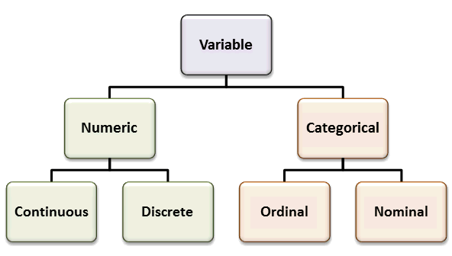
انواع داده ها

Slide 4

درصدها (Percentage)
نرخ ها (Rate)
امتیاز (Score)
داده های سانسور شده (Censored data)
  Cut-off value
روشهای وارد کردن دادها
  داده های کمی
  داده های کیفی
داده های از دست رفته (missing data)
مشاهدات دورافتاده (Outlier observation)

Slide 5
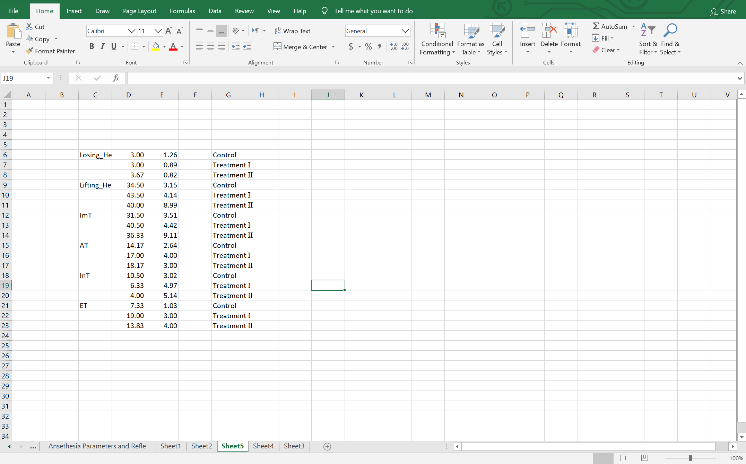

Slide 6
جداول توزیع فراوانی
فراوانی مطلق (absolute frequency)
فراوانی نسبی (relative frequency)
فراوانی تجمعی (cumulative frequency)
درصد فراوانی تجمعی (percent of cumulative frequency)

Slide 7
Frequency Distribution
Name or Classification | Frequency | Relative frequency (%) | Cumulative frequency | Cumulative relative frequency (%)

Slide 8
A new drug is studied and the following data are collected in rats in an effort to determine the LD50. Use these data to calculate the LD50

